Slide 1
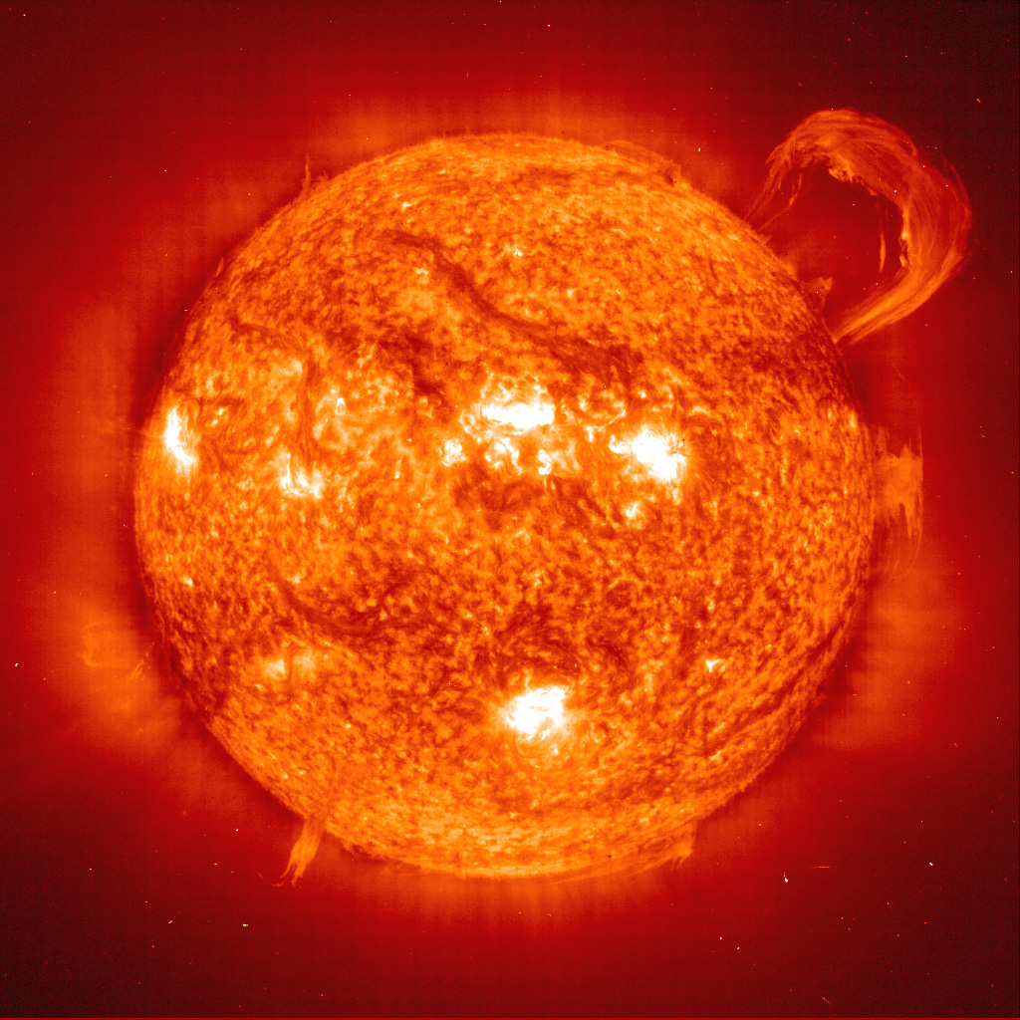
전자기파 복사 원리 Electromagnetic Radiation Principles
Solar and Heliospheric Observatory (SOHO)
Image of the Sun Obtained on September 14, 1999

Slide 2
원격탐사 에너지 경로
원격탐사 자료의 올바른 해석을 위해서는 원격탐사 시스템에 의하여 측정된 에너지가 어떠한 과정을 거쳐 진행되어 왔는지에 대한 이해가 필요하다.
태양으로부터 생성된 전자파 에너지가 원격탐사 시스템에 의하여 측정되기 까지는…
태양으로부터 에너지가 발생되어
진공상태의 우주공간을 빛의 속도로 진행되며
지구의 대기와 반응하고
지표면과 반응한 후
다시 한번 대기를 통과하여
다양한 원격탐사 센서 시스템에 의하여 측정된다.

Slide 3
에너지의 전달
에너지가 이동되는 방법:
전도(conduction): 한 물체가 다른 물체와 접촉되어 에너지가 전달되는 것으로서, 불판에 놓여진 팬이 달구어지는 원리임.
대류(convection): 에너지를 포함하고 있는 물체 자체가 이동됨으로써 에너지가 전달되는 것. (공기의 대류)
복사(radiation): 태양과 지구 사이와 같은 진공상태를 통해서도 에너지가 전달되는 것으로서, 원격탐사 분야의 주된 관심 대상임.

Slide 4
전자기파 복사 모델
전자기파 복사가 어떻게 생성되며, 어떻게 공간을 전파하며, 다른 물질과 어떻게 반응하는 지를 이해하기 위하여는 파동 모델과 입자 모델에 대한 이해가 필요함
빛의 파동설(wave model)
빛의 입자설 (particle model)

Slide 5
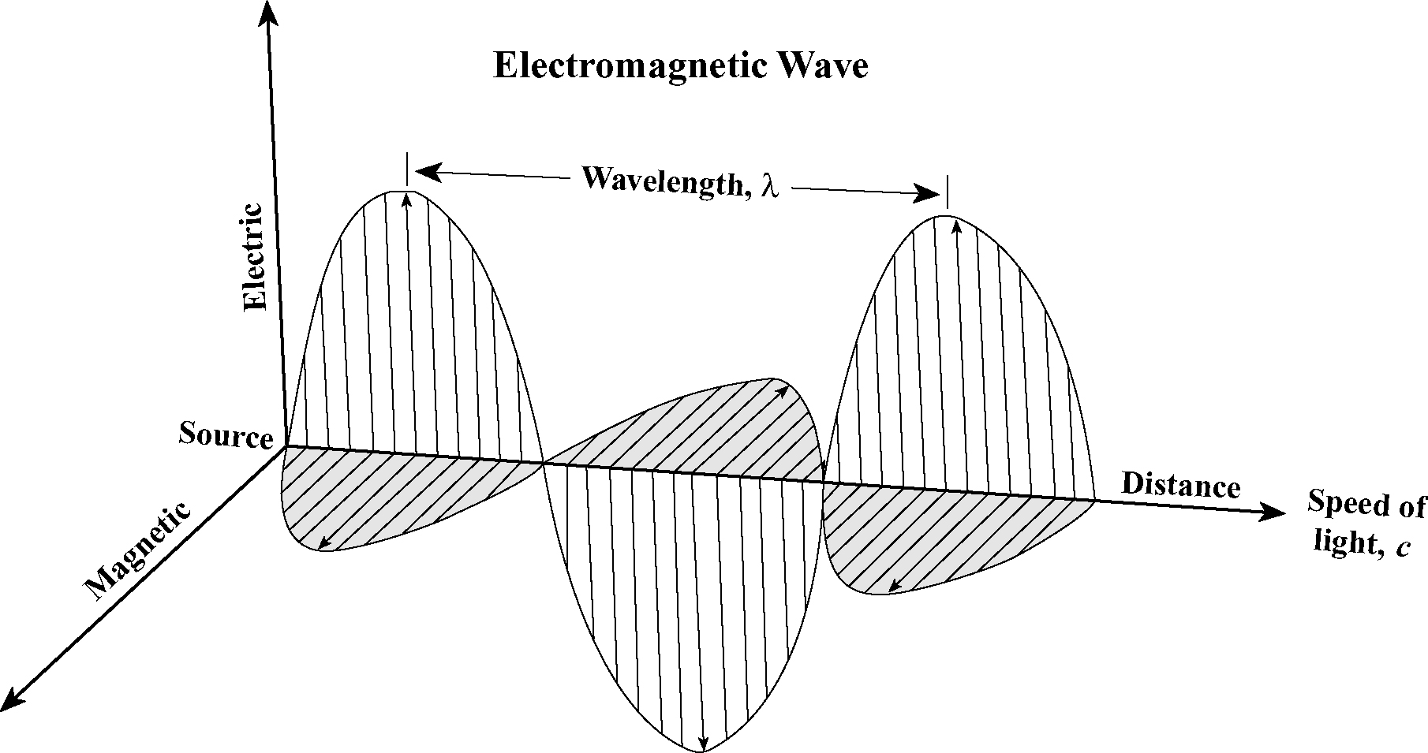
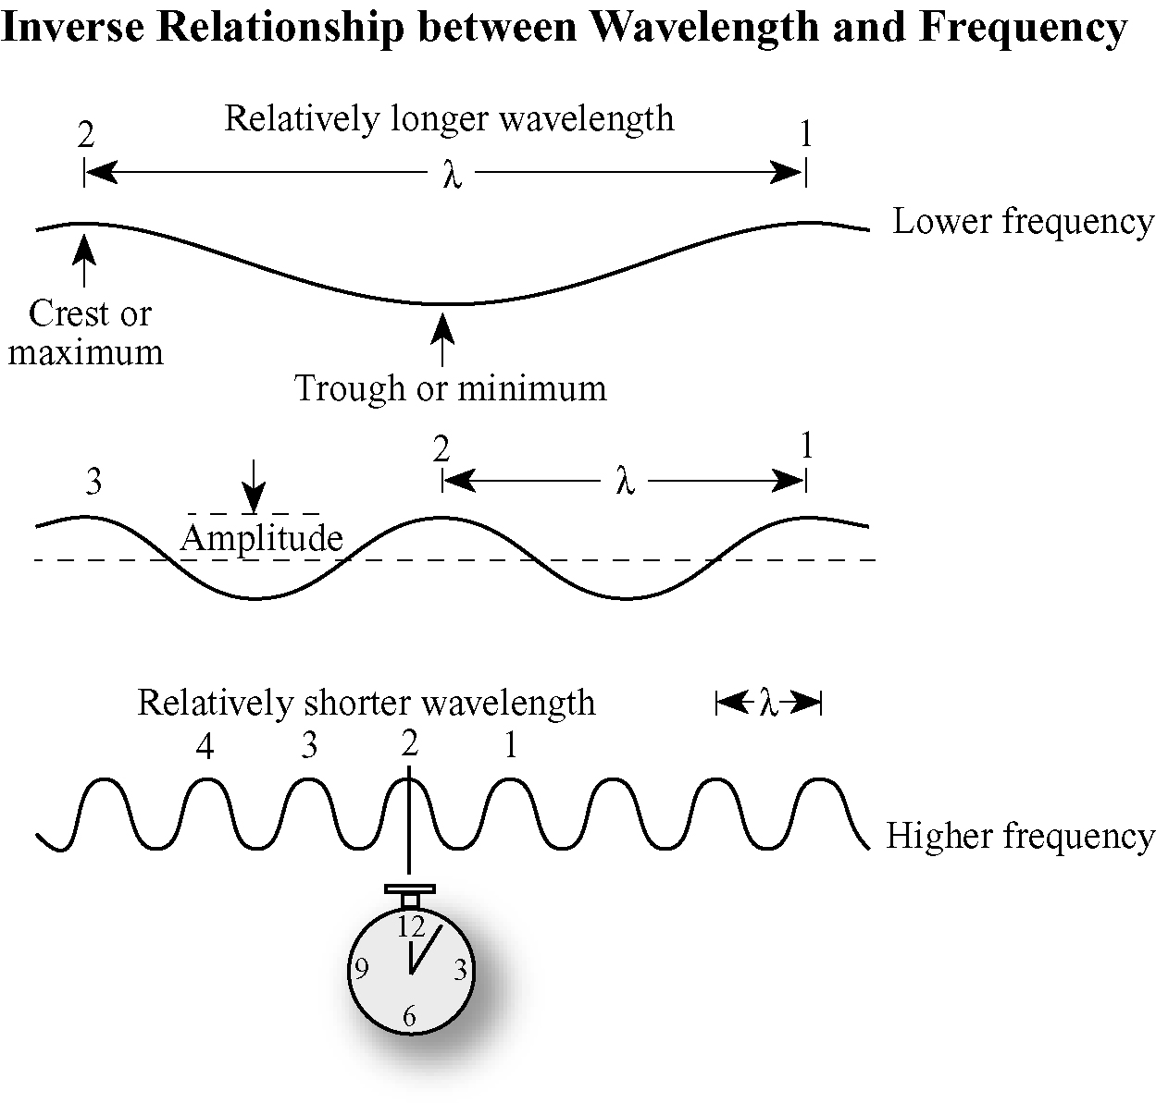
빛의 파동설
1860년대 맥스웰(James Clerk Maxwell)은 전자기파 복사를, 진공상태의 공간을 빛의 속도 $c=3×{10}^{8}m/s$로 이동하는 파동으로 생각함
전자기파는 서로 수직인 전기장과 자기장으로 구성되며, 이들은 진행방향에 직각인 면을 따라서 진행한다.
전자기파는 전하(electrical charge)가 가속될 때 생성된다.
전자기파의 파장(wavelength, $λ$)은 마루와 마루(혹은 골과 골) 사이의 거리이다.
주파수(frequency, $f$)는 초당 전달되는 파동의 개수로서, 단위는 1 cycle/sec = 1 Hz 이다
이 때 파의 이동 속도는 빛의 속도로서 $c=fλ$ 이다.
전자기파가 한 종류의 물질에서 다른 종류의 물질로 전파될 때, 그 속도와 파장에는 변화가 있으나 주파수에는 변화가 없다.

Slide 6
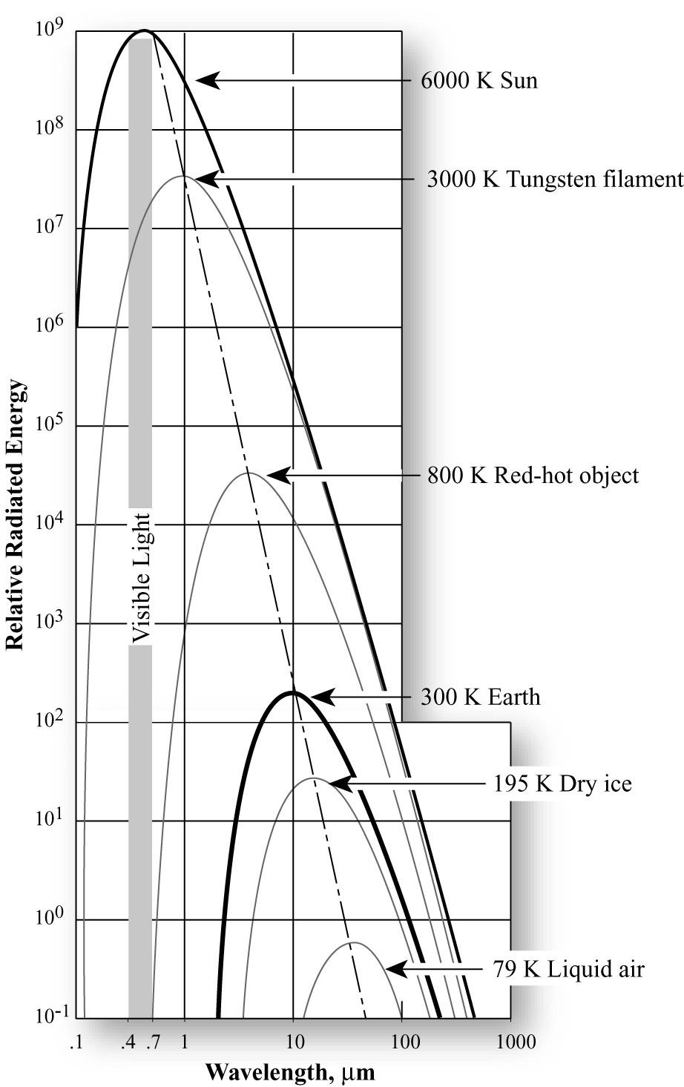
파동설에 의한 빛의 근원
절대온도 0 K (-273.15℃) 이상으로 온도가 있는 모든 물질은 전자기파를 복사한다.
흑체(black body)란 이론적인 물질로서 모든 에너지를 흡수하며 동시에 최대한 복사하는 물질을 의미한다.
흑체로부터 복사되는 단위면적당 에너지($Watt/m^{2})$ $M$은 흑체의 절대온도($T)$의 4승에 비례하는데, 이를 스테판-볼쯔만의 법칙(Stefan-Boltzmann Law)이라 한다.
$M=σT^{4}$
($σ=5.6697×{10}^{−8}Wm^{−2}K^{−4}$ : 스테판-볼쯔만 상수)
즉, 표면온도가 약 6000K인 태양의 복사에너지는 300K인 지구보다 훨씬 크다.
흑체로부터 복사되는 에너지는 파장에 따라 다른데, 최대 에너지를 가지는 파장은 아래와 같은 빈의 변위법칙(Wein’s displacement law)에 따라 결정된다.
$$λ_{max}=\frac{k}{T}$$
$$k=2898μmK$$
태양의 최대에너지 파장은 $λ_{max}=\frac{2898μmK}{6000K}=0.48μm$ (초록색)
지구의 최대에너지 파장은 $λ_{max}=\frac{2898μmK}{300K}=9.66μm (열$적외선)
여러 물체의 파장에 따른 흑체 복사 곡선 (Blackbody radiation curve)으로서, M은 곡선을 적분한 면적에 해당함

Slide 7
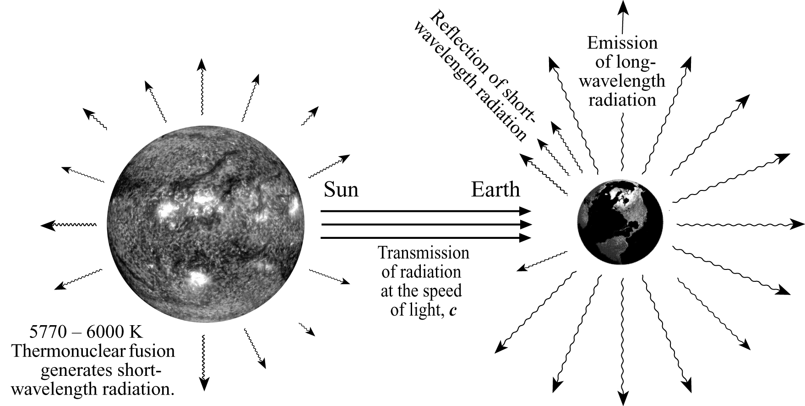
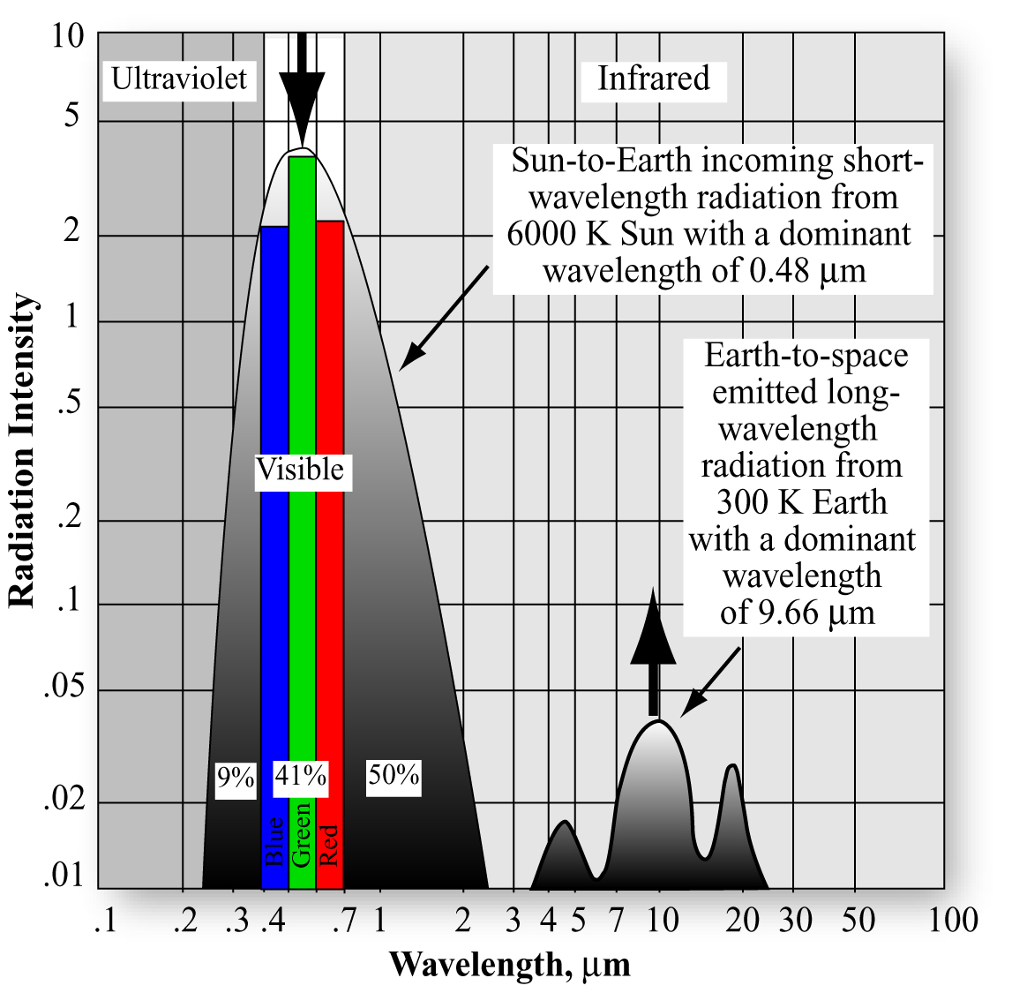
태양 복사에너지는 연속적인 스펙트럼을 가지며, 에너지의 41%는 가시광선(0.4-0.7um, 우리 눈이 사용하는 빛) 대역에 집중되어 있다.

Slide 8
빛의 입자설
1905년 이전 100여년 동안 빛은 연속적이고 부드러운 파동으로 인식되어 옴
아인슈타인(Albert Einstein, 1879-1955)은 빛이 물질과 충돌하면 마치 광자(photon)이라 부르는 입자처럼 행동하며 에너지와 모멘트을 운반한다는 것을 발견함
보어(Niels Bohr)와 플랑크(Max Plack)는 전자기파 복사에 대한 양자이론(quantum theory)를 발표하는데, 에너지는 양자(quantum) 혹은 광자(photon)이라 불리는 이산적인 덩어리로 전해진다는 것.
빛의 파동설에 의한 복사에너지의 주파수($f$)와 양자 에너지 ($Q) 사$이에는 다음과 같은 관계가 성립한다.
$$Q=hf$$
여$기서, h=6.626×{10}^{−34}Js$ (플랑크 상수)
여기에 $c=fλ$를 대입하면,
$$Q=\frac{hc}{λ}$$
즉, 양자에너지는 파장에 반비례 한다.

Slide 9
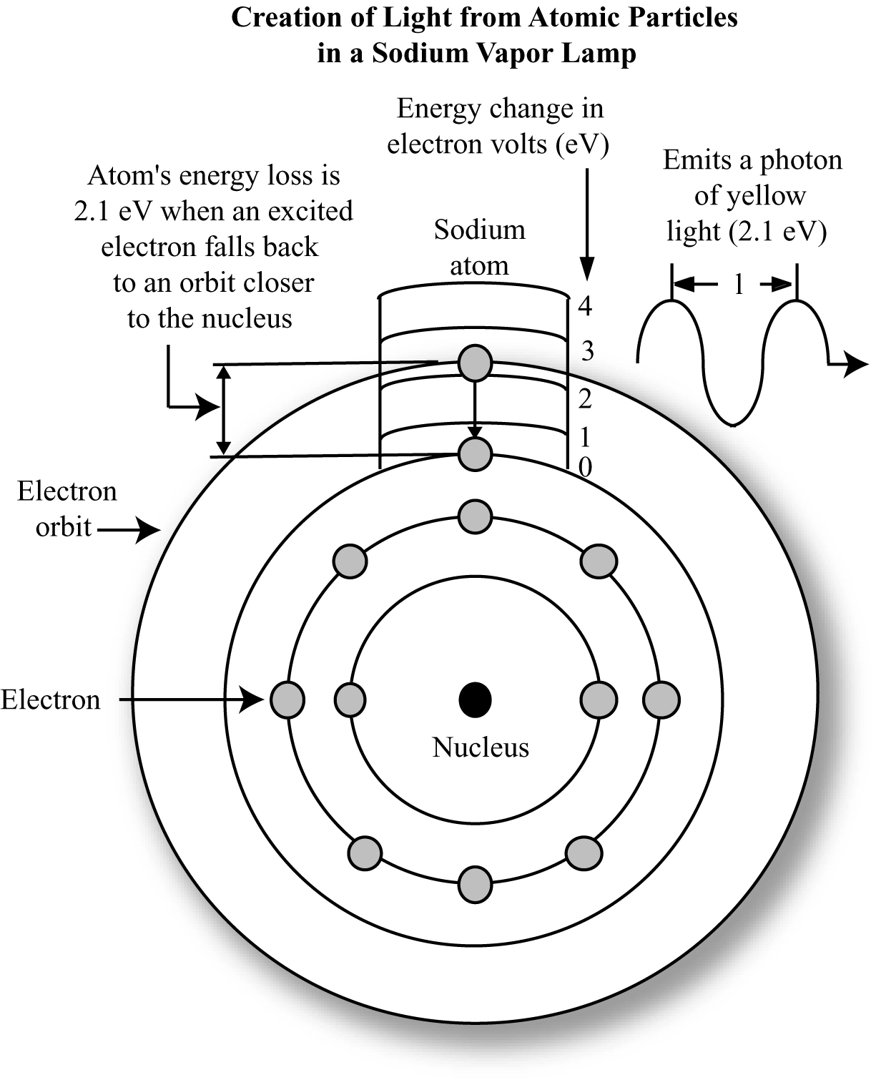
입자설에 의한 빛의 근원
원자 속에는 양전하를 띄는 원자핵(nucleus) 주위를 음전하를 띄는 전자(electron)가 여러 궤도를 이루며 돈다.
전자가 운동할 수 있는 궤도는 에너지 준위(energy level)이라 한다.
전자가 외부로부터 충분한 에너지를 흡수하면 외곽 궤도로 이동하며, 이러한 원자는 여기(excitation)되었다고 한다.
여기된 전자는 위치에너지를 가지며, 약 ${10}^{−8}초$ 후 다시 낮은 에너지 준위로 되돌아가며 위치에너지를 방출하는데, 이와 같은 빛의 한 단위를 광자(photon)이라고 한다.
물질들은 에너지 준위의 차이에 따라 고유한 파장(색깔)을 가지게 된다. (예: 가로등으로 흔히 쓰이는 나트륨등은 노란색 0.58$μm$)

Slide 10
빛과 물질의 상호 반응
태양에서 방출된 전자기파 에너지(빛)는 지구의 대기를 통과하고 지표물질과 반응하면서 전파속도, 파장, 세기, 진행방향, 스펙트럼 특징에 변화를 겪게 된다.
빛은 대기 중에서 산란, 흡수된다.
빛은 지표 물질과 반응하여 반사, 투과(굴절), 흡수된다.

Slide 11
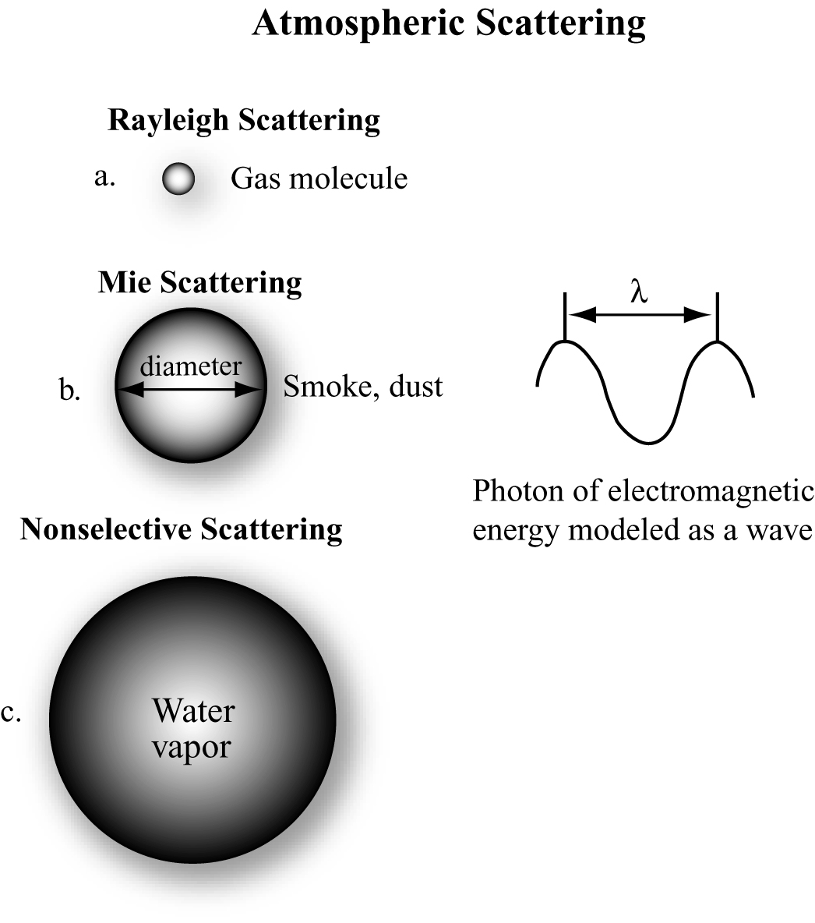
대기 중 산란(scattering)
대기의 영향 중 매우 심각한 것 중의 하나는 대기 입자에 의한 전자기파 에너지의 산란(scattering)이다.
산란은 전자기파의 진행 방향을 예측할 수 없다는 점에서 반사(reflection)와 다르다.
산란은 전자기파가 만나게 되는 가스, 수증기 및 입자의 지름과 전자기파 파장의 상대적인 크기에 따라 다음과 같은 세가지로 구분된다.
레일리 산란(Rayleigh scattering): 입자 << 파장
마이 산란(Mie scattering): 입자 $≈$ 파장
비선택적 산란(non-selective scattering): 입자 >> 파장

Slide 12
산란의 특징
레일리 산란은 대개 산소나 질소와 같이 입사되는 전자기파(가시광) 파장보다 월등히 작은 (<0.1배) 유효 지름을 가지는 입자에 의해 발생
레일리 산란에서 산란은 원자나 분자에 의한 전자기파 에너지의 흡수와 재방출로 인한 복사로 설명된다.
이 때, 원자를 여기시키기 위해서는 짧은 파장, 즉 고주파 에너지가 필요하다. 따라서, 산란의 정도는 입사하는 파장의 4승에 반비례한다.
예를 들어, 파장이 0.3um인 자외선은 파장이 0.6um인 붉은색에 비하여 16배의 산란 정도를 보인다. 또한 파장이 0.4um인 파란색 빛은 붉은색보다 약 5배의 산란을 보인다.
대부분의 레일리 산란은 대기의 상부 4.5km 구간에서 발생하며, 하늘이 파랗게 보이는 이유가 여기에 있다. 파장이 짧은 파란색이, 파장이 긴 붉은색보다 훨씬 산란이 많이 일어나 우리 눈에 보이는 것이다. (대기가 없는 달에서 바라보는 하늘은 검정색)
맑은 날 푸른 하늘은 태양광선 중에서 붉은색보다 파란색이 더욱 많이 산란되고 있음을 뜻한다.
해질 무렵이나 해 뜰 무렵에는 정오보다 태양 빛이 대기를 통과해야 하는 길이가 더 길기 때문에,파란 빛은 먼 하늘에서 산란되고, 결국 우리 주변의 구름과 건물에 도달하는 빛은 붉은색이 많아, 주황색이나 붉은 노을이 만들어진다.
마이 산란은 입사하는 파장과 유사한 크기(0.1~10배)의 먼지나 연기가 많은 4.5km 이하 하부 대기에서 발생하는데, 레일리 산란보다 산란의 정도가 크며, 더 긴 파장도 산란을 일으킨다. 대기 오염이 있는 경우 파란색을 더욱 많이 산란시켜 노을을 더 붉게 만든다
비선택적 산란은 입사 파장보다 10배 이상 큰 지름을 가지는 수증기, 구름, 안개에 의해 대기의 가장 아래 부분에서 발생한다. 색깔에 관계없이 무차별적(비선택적)으로 모든 색을 산란을 시켜 구름을 하얗게 보이게 한다(모든 색을 합하면 흰색). 안개 낀 상황에서 자동차의 전조등을 상향 등으로 키면 산란된 빛이 운전자에 들어와 오히려 방해하는 것도 이 원리이다.

Slide 13
대기 중 흡수(absorption)
복사에너지는 대기 중 물질(수증기, 이산화탄소, 산소, 오존, 산화질소 등)에 의하여 흡수되어 다른 형태의 에너지로 전환되기도 한다.
흡수대역(absorption band)란 특정 물질에 의하여 흡수되는 전자기파 스펙트럼의 파장 대역을 의미한다.
여러 가지 물질에 의한 흡수 효과가 중첩되어 원격탐사에서 측정이 불가능한 파장대가 존재하지만, 다행히 가시광 대역(0.4~0.7um)의 전자파는 거의 전부 통과된다.
이와 같이 대기에 의해 복사에너지를 효과적으로 통과시키는 파장대역을 대기의 창(atmospheric widow)라 한다.
흡수는 원자나 분자의 공명주파수와 같은 주파수가 입사될 때 발생하며, 물질을 여기 상태로 만든다. 원자가 자신에게 입사된 것과 같은 주파수의 광자를 배출하면 산란(반사)이 되지만, 열에너지로 전환되어 더 파장이 긴 복사에너지를 방출할 때 흡수가 일어난다.
가시광보다 파장이 긴 적외선은 산란보다는 흡수의 영향을 많이 받는다.
이와 같이 대기 중에서 산란이나 흡수되지 않은 빛은 투과(transmission)되어 지상에 도달하게 되는데, 그 에너지는 대기권 밖에 비하여 감소한다.

Slide 14
반사(reflection)
반사는 실제로는 매우 복잡한 과정으로, 입사하는 파장의 ½ 두께 내의 물질 속에서 일어나는 광자의 재방출 현상이다.
입사하는 파장에 대한 반사면의 상대적 거칠기에 따라 여러 형태의 표면이 존재한다.
완전 반사면(perfect specular reflector): 매끈한 반사면으로, 입사각과 반사각이 동일하며, 모든 에너지가 반사됨(거울)
반사면(specular reflector)
확산면(diffuse reflector)
완전 확산면(perfect diffuse reflector, or Lambertian surface): 거치른 반사면으로, 입사 방향에 상관없이 모든 방향으로 에너지를 균일하게 반사(흰 종이, 흰 파우더 등)
진정한 의미의 완전 반사면, 완전 확산면은 이론적으로만 존재.

Slide 15
지표에서 에너지와 물질간의 상호반응
단위시간 동안 전파되는 복사에너지[J]를 복사속($Φ$, radiant flux)이라 하고 와트[W]=[J/s]의 단위를 가진다.
복사수지식(radiation budget equation): 지표면으로 입사되는 특정 파장의 복사속은 지표면으로부터 반사, 흡수, 투과되는 복사속의 합과 같다.
분광 반사율, 분광 투과율, 분광 흡수율은 표면에 입사되는 복사속에 대한 각각의 복사속의 비율이다.
퍼센트 반사율(percent reflectance, %): 원격탐사에서 흔히 사용하는 값이다. 카메라는 흡수나 투과에 대한 정보를 제공하지는 않기 때문이다.
분광반사율 곡선(spectral reflectance curve)은 대상체를 판별하고 인식하는데 있어서 가치 있는 정보를 제공한다.
예를 들어 잔디(grass)는 붉은색(0.6~0.7um)에서 총 입사 복사속의 약 15%만 반사하는데 비하여 근적외선(0.7~0.9um)은 50% 반사.
인공잔디는 근적외선에서 5%만 반사. 따라서 근적외선 영상을 이용하면 잔디와 인공잔디의 구별이 용이함

Slide 16
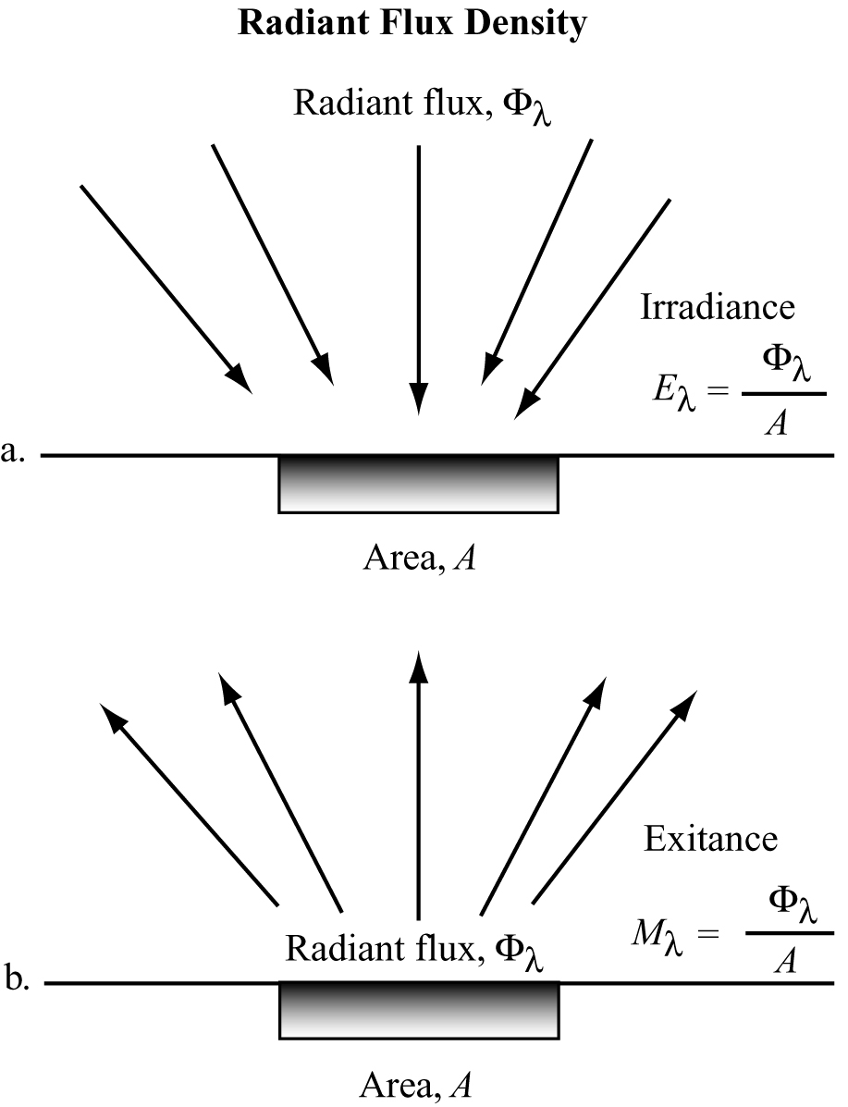
복사속 밀도
복사속 밀도(radiant flux density)란 표면에 입사되거나 방출되는 복사속을 그 면의 넓이나 각도로 나눈 값으로서, 여기에는 복사 조도, 복사 발산도, 복사 휘도 등이 있다.
복사 조도($E_{λ}$, irradiance, $Wm^{−2}$): 단위 면적당 입사되는 복사속
복사 발산도($M_{λ}$, exitance, $Wm^{−2}$): 단위 면적당 방출되는 복사속
복사 휘도($L_{λ}$, radiance, $Wm^{−2}{sr}^{−1}$): 단위 면적당 단위 입체각($Ω,$steradian)당 방출되는 복사속으로, 원격탐사 센서에 도달하는 에너지의 양에 해당하기 때문에 자주 쓰임.

Slide 17
$$L_{s}(at sensor radiance)$$
$L_{s}$(at sensor radiance): 센서에 도달하는 복사휘도
$L_{T}$(target radiance, or radiance) : 대상체에서 센서로 전달되는 복사휘도로서, 원격탐사에서 궁극적으로 구하고자 하는 값.
$L_{P}$(path radiance, 경로휘도): 대상체가 아닌 대기나 주변물질에서 센서로 전달되는 복사휘도로서, 원치 않는 값이기 때문에 보정의 대상이 된다.
$L_{i}$(path radiance): 대상체에서 휴대용 분광 복사계(portable spectroradiometer)로 전달되는 복사휘도(대기 영향이 절반)
$ρ$: 물체의 반사율(reflectance)
$T_{θ_{}}$: 대기의 투과율(atmospheric transmittance)
$E_{0}:태$양의 복사 조도(irradiance)
$θ_{0}$: 입사각
$E_{d}:$ 대기 산란에 의한 복사조도(irradiance)

Slide 18
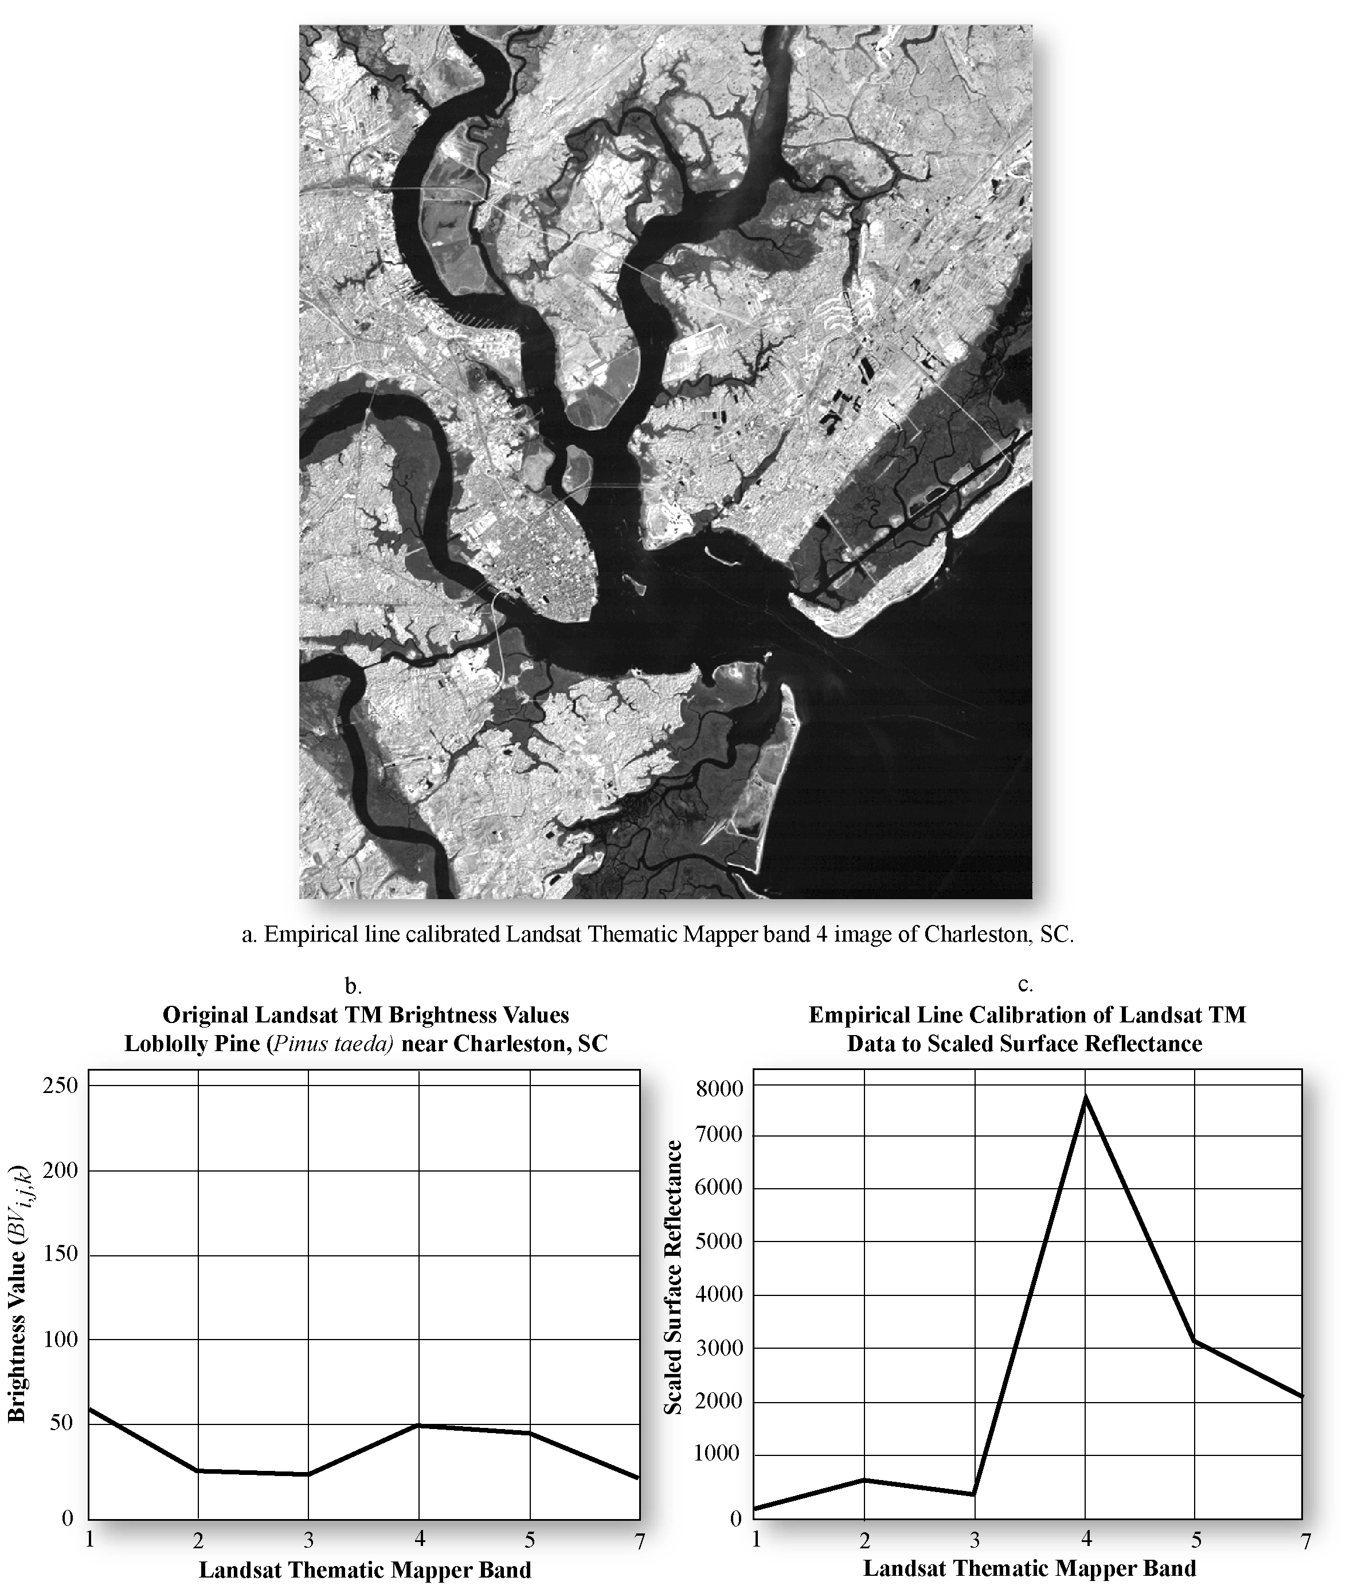
경로휘도의 보정
대기 보정
현장에서 측정한 분광계 자료를 이용한
Landsat TM 영상의 Empirical line calibration 결과

Slide 19
굴절률
굴절(refraction)이란 한 매질에서 다른 매질로 진입할 때 그 진행 방향이 바뀌는 현상이다.
굴절은 매질의 밀도가 달라지면 전자기파의 속도가 달라지기 때문에 발생한다.
굴절할 때 주파수는 변하지 않는다. (속도와 파장은 변함 )
물질의 굴절률(index of refraction)은 진공상태의 빛의 속도($c$)와 그 매질에서의 빛의 속도($c_{n})$의 비:
굴절률 > 1: 진공 1, 평균 대기 1.0002926, 물 1.33
스넬의 법칙(Snell’s law):

